Slide 1
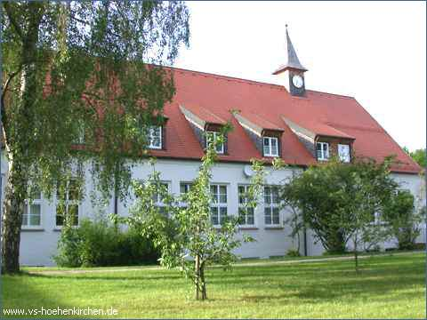
Gebundener Ganztag (GGS)
Erich Kästner Grund- und Mittelschule
Höhenkirchen - Siegertsbrunn
Träger des Gebunden Ganztags: Kreisjugendring München - Land

Slide 2
Unterschiede GGS und OGS
GGS (gebundener Ganztag)
→Klassenzuständigkeiten (Laura Frischmann 2a, Sophie Lang 3a/Deutschklasse, Melanie Leonhardt 3b, Isabella Albert 4a/5a, Lena Höfner 1a/6a)
→im Schulalltag integriert
→Mo – Do bis 15:30 Uhr, Freitag möglich bis 13:45 Uhr
→1. – 6. Klasse, nicht gemischt
→pädagogische Projekte am Nachmittag für alle Kinder
→Differenzierungsstunden, Mittagstisch, Bewegungspause, Projekte
→Hausaufgabenstunde bei den Lehrern
OGS (offener Ganztag)
→Marlise Beimel und Antonia Stöhr
→nicht im Schulalltag integriert, findet nach Regelunterricht statt
→Mo – Do bis 16:00 Uhr, mindestens zwei Tage anmelden
→1. – 4. Klasse, gemischt
→freiwillige Angebote oder Freispiel
→Mittagstisch, Hausaufgabenzeit, pädagogische Angebote

Slide 3
Personelle Besetzung SJ 23/24
Lena Höfner (Kindheitspädagogin BA)
Klasse 1a & 6a
Pädagogische & Organisatorische Leitung
Jugendsozialarbeit Grundschule (JSA GS)
Sophie Lang (Sozialpädagogin BA)
Klasse 3a & Deutschklasse

Slide 4
Melanie Leonhardt (Sozialpädagogin BA)
Klasse 3b
Jugendsozialarbeit Grundschule (JSA GS)
Isabella Albert (Sozialpädagogin MA)
Klasse 4a & 5a
Laura Frischmann (Pädagogin)
Klasse 2a

Slide 5
Personelle Besetzung
Zur Unterstützung in allen vier Klassen:
Femmy Domzalla
Romy Bellmann
Melanie Sommer
Daniela Wildemann

Slide 6
Arbeitsschwerpunkte
Mittagstisch
Ungebundene Bewegungseinheit
Gebundene Angebote

Slide 7
Mittagstisch - Mensa
Warmes Mittagessen der Firma Asenbrunner
Wir essen alle zusammen, es essen alle Kinder mit
Es wird auf Ruhe und Tischmanieren geachtet
Jedes Kind räumt sein Geschirr selbst weg
Es gibt jeden Tag einen festen Tischdienst

Slide 8
Ungebundene Bewegungseinheit
Freispiel im Pausenhof, Neubau, Turnhalle & Spielzimmer von 13 – 14 Uhr
Sozialpädagog*innen als Aufsicht
Bei schlechtem Wetter Regenpause in der Aula, Turnhalle, Neubau und Spielzimmer
Spielzeug für die Pause kann von den Kindern ausgehliehen werden, dafür gibt es einen Ausleihdienst (Verantwortung in Händen der Kinder)
Im Winter auf passende Kleidung achten (Schneehose, Mütze, Handschuhe, Schal, feste Schuhe)

Slide 9
Gebundene Angebote
1 & 2 Dienstag und Donnerstag Projektnachmittag 14:00 – 15:30 Uhr
3 & 4 Mittwoch Projektnachmittag 14:00 – 15:30 Uhr
6 Montag Projektvormittag 11:30 – 13:00 Uhr
Die Kinder aus der Deutschklasse werden den entsprechenden Klassenstufen an den Projektnachmittagen zugeteilt

Slide 10
Gebundene Angebote
Angebote in der 1. Klasse:
Kennenlernen durch z.B. Spiele
Sozialkompetenztraining z.B. mit Rabe Socke (Konflikte positiv lösen, miteinander kooperieren, …)
Das kleine Wir (Projekte zur Klassengemeinschaft)
Freispiel (verschiedenen Spiel- und Beschäftigungsmöglichkeiten)

Slide 11
Projekte
Sozialkompetenztraining
Feste im Jahreskreis
Kreative Projekte
Sportive Projekte
Literaturprojekte
Aufgschaut in Klasse 3 (Verhaltensorientierte Prävention)
Sommerfest

Slide 12
Differenzierungsstunde
Einmal pro Woche ist jede zuständige Sozialpädagogin eine Schulstunde in ihrer Klasse
Tandem mit der Lehrkraft
gesamte Klasse, Einzelförderung oder Kleingruppen
z.B. Förderstunde, Lesen, Spielestunde

Slide 13
Externe Mitarbeiter
Silke Bittner (VHS, jeden Donnerstagnachmittag Klasse 2)
Projektabhängig wechselnde Mitarbeiter

Slide 14
Einzelfallhilfe
Individuelle Unterstützung bei Bedarf
Kooperation mit JSA (Jugendsozialarbeit)
Mögliche Themen:
Eingewöhnung in der Schule, Klassengemeinschaft, Streitschlichtung, Probleme in der Schule, Mobbing, Konflikte zu Hause, Trennung von Eltern, ..

Slide 15
Elternarbeit
Individuelle Elterngespräche nach Bedarf
Ansprechpartner*in bei pädagogischen Fragen
Austausch mit den Eltern per Telefon, E-Mail, Edupage, Sprechstunde in der Schule
Enge Zusammenarbeit mit Klassenlehrer*in
Kooperation mit den Eltern

Slide 16
Weitere wichtige Infos Ganztag
Montag – Donnerstag Schulschluss um 15:30 Uhr
Freitag Schulschluss 1 & 2 um 12:15 Uhr
Freitag Schulschluss 3 & 4 um 13:00 Uhr
Freitag Schulschuss 5 & 6 um 13:00 Uhr
Ganztag am Freitag mit Anmeldung bis 13:45 Uhr für 1. – 4. Klasse (mit warmen Mittagessen und Freispiel)
Geplante Veranstaltungen:
Faschingsfeier mit den Kindern
Adventsfeier mit den Kindern

Slide 17
Kontakt
Lena Höfner (pädagogische & organisatorische Leitung)
E-Mail:
l.hoefner@kjr-ml.de
Telefon Büro Ganztag:
0151/53259183 (von 8:00 – 11:00 Uhr erreichbar)

Slide 18
Zeit für Ihre Fragen

Slide 19
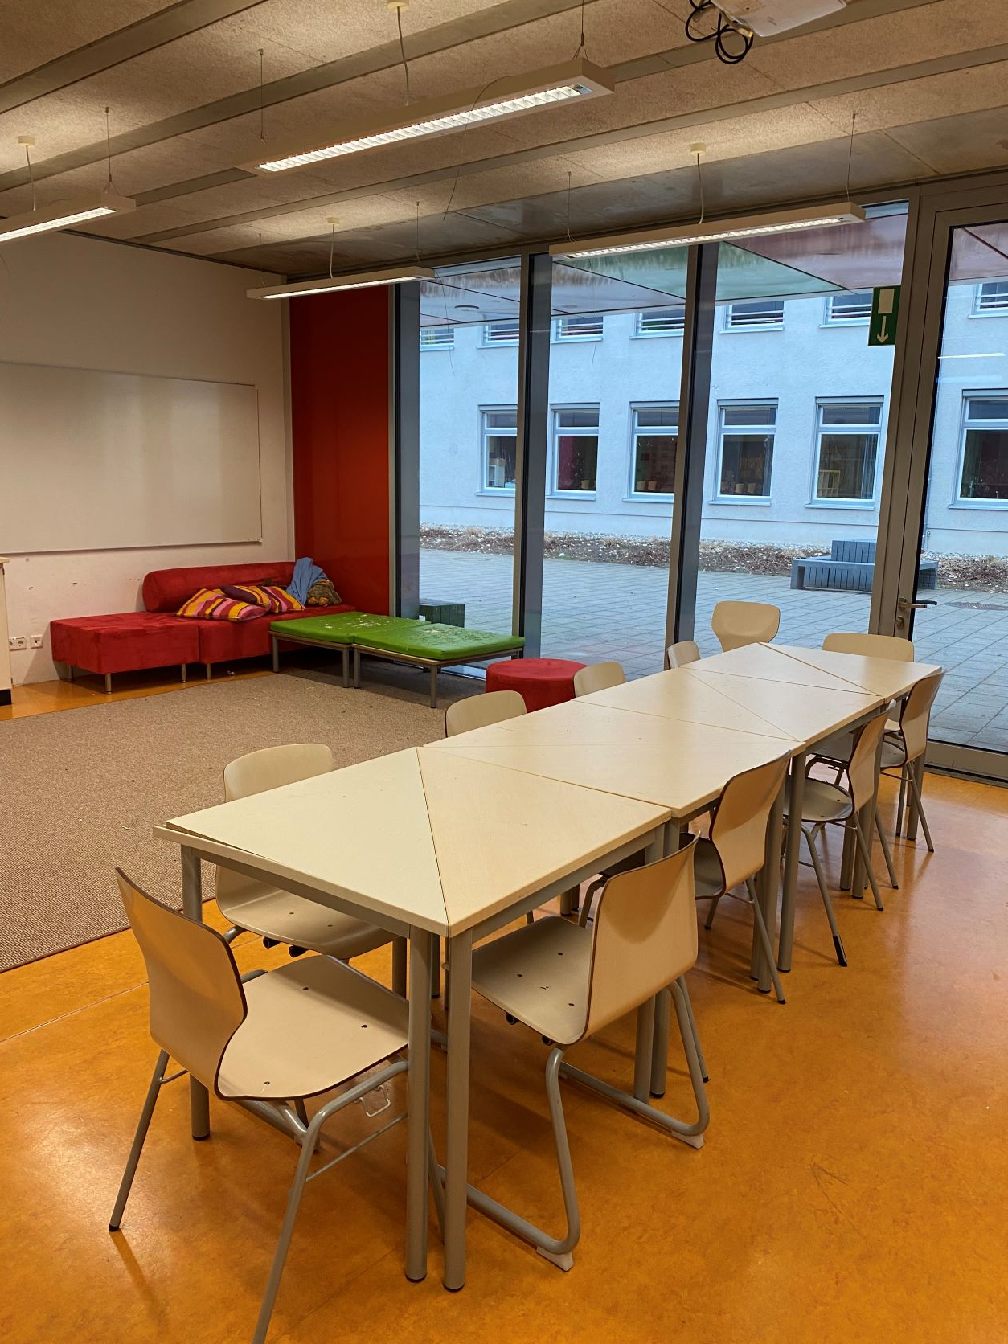
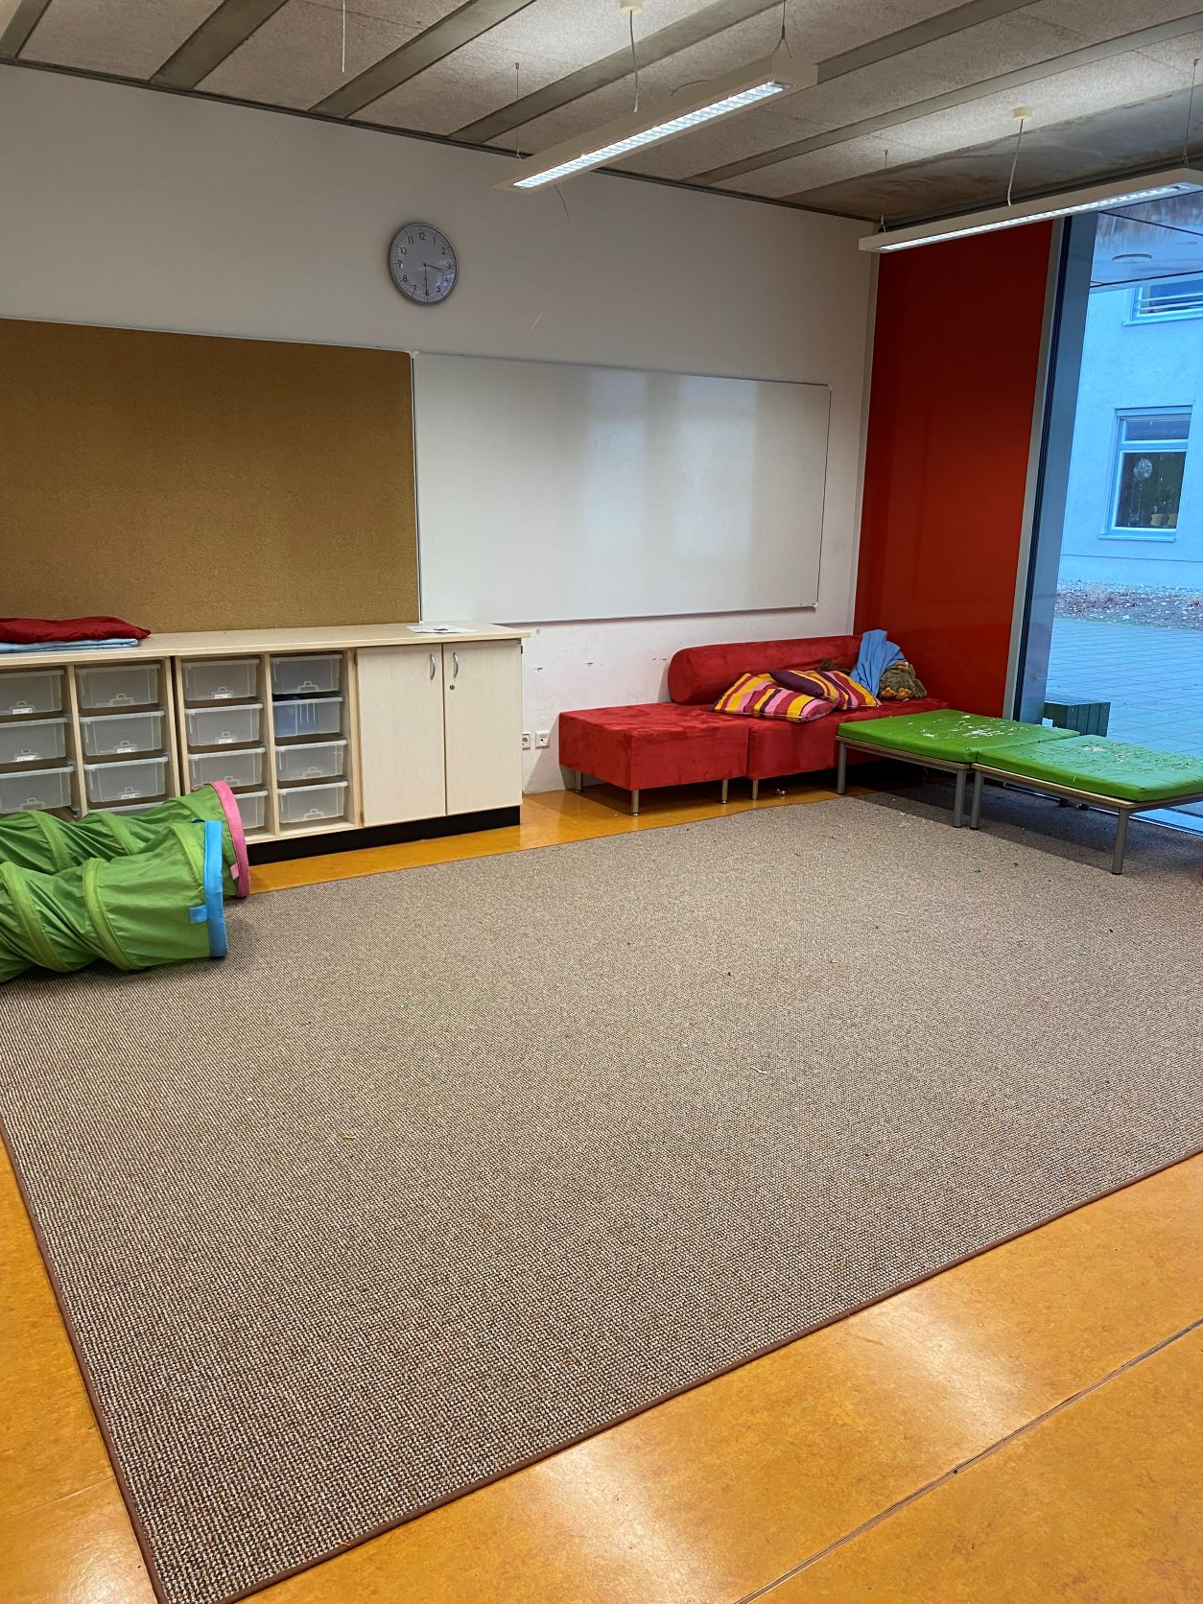
Grünes Spielzimmer

Slide 20
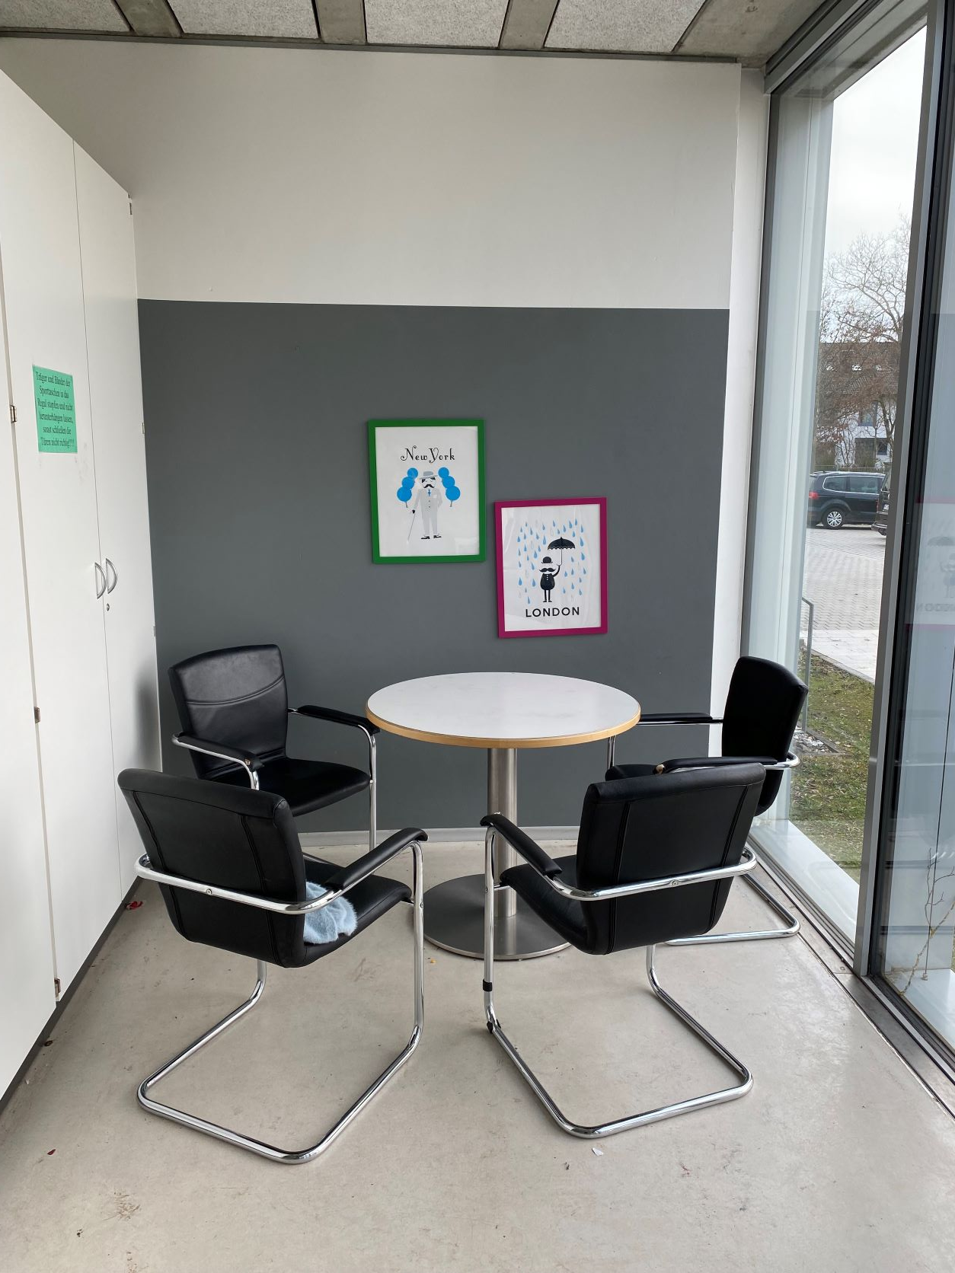
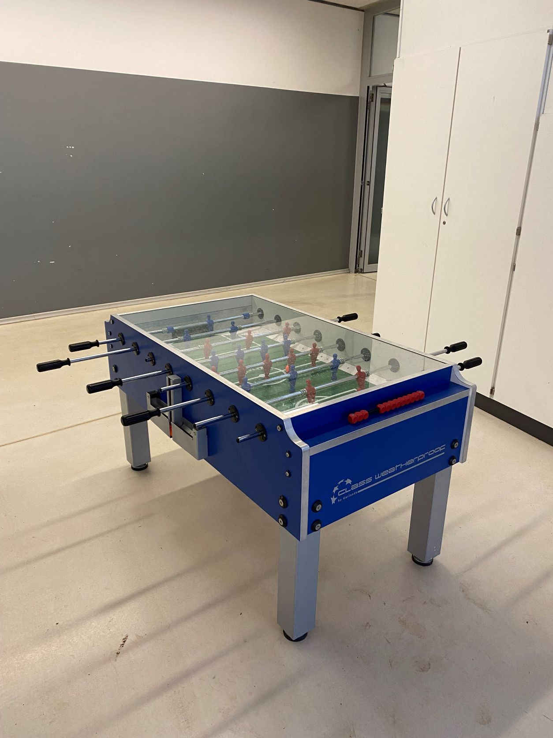
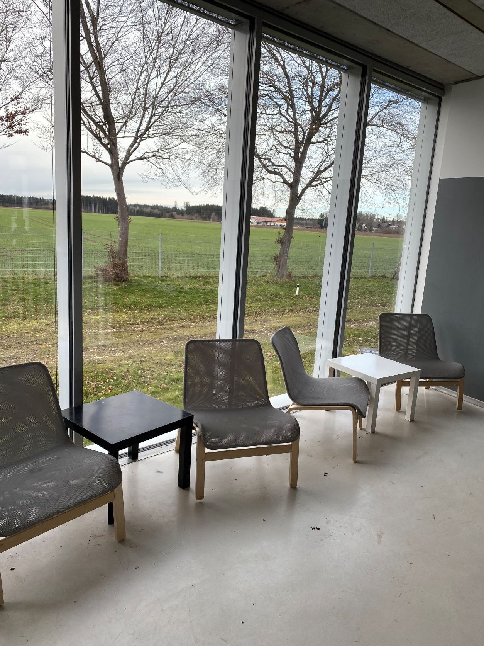
Neubaupause

Slide 21
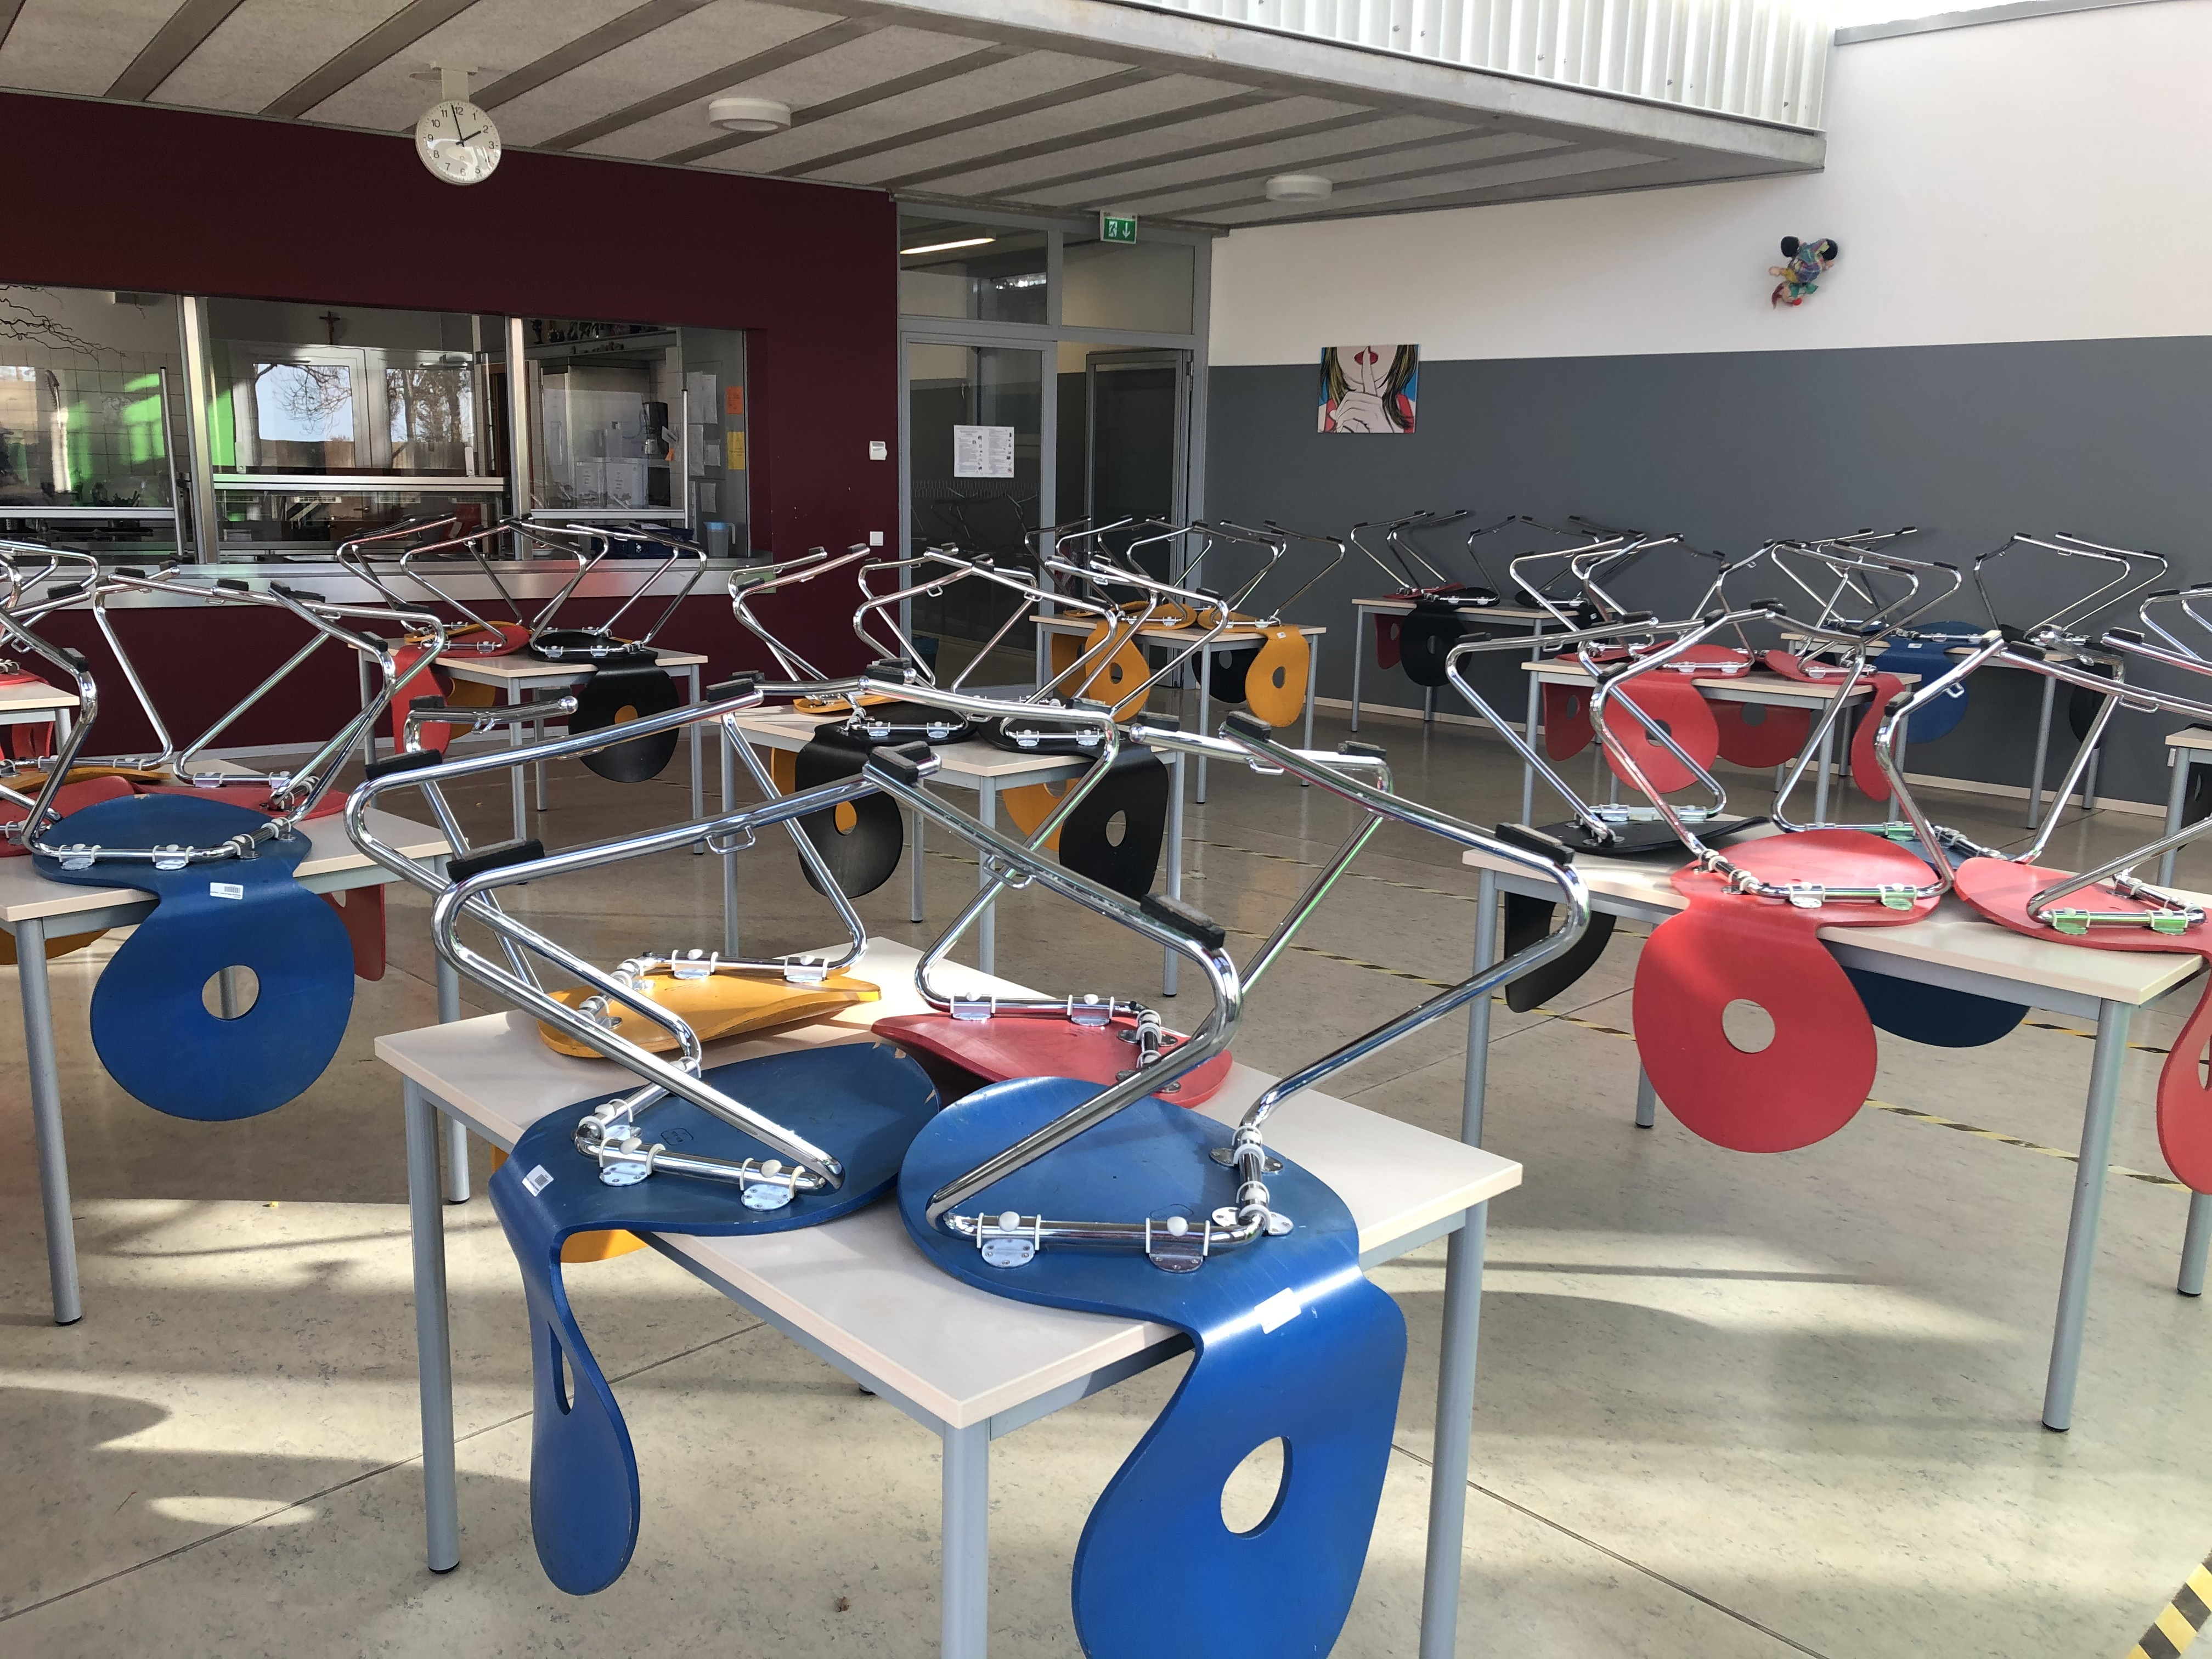
Mensa

Slide 22
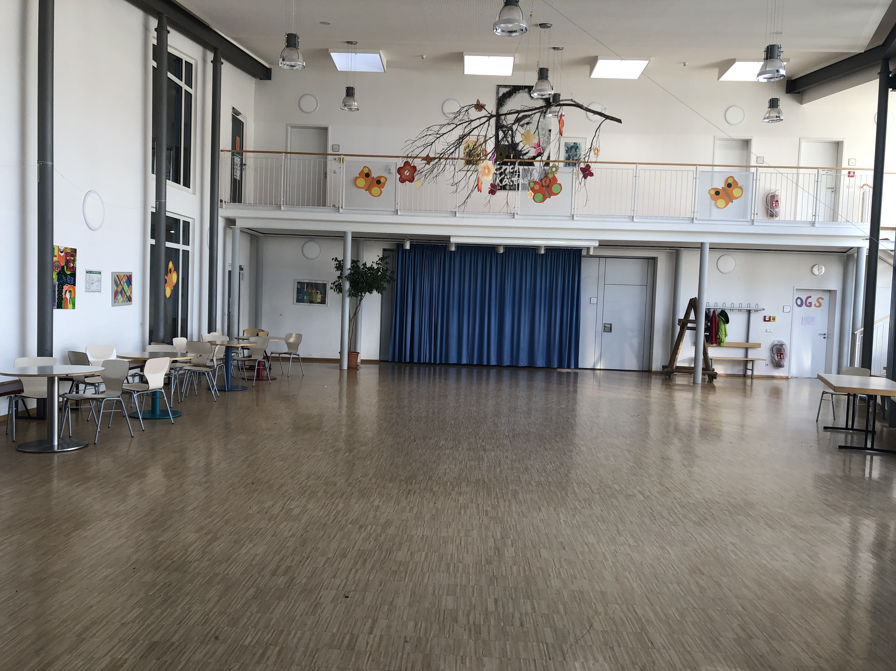
Aula

Slide 23
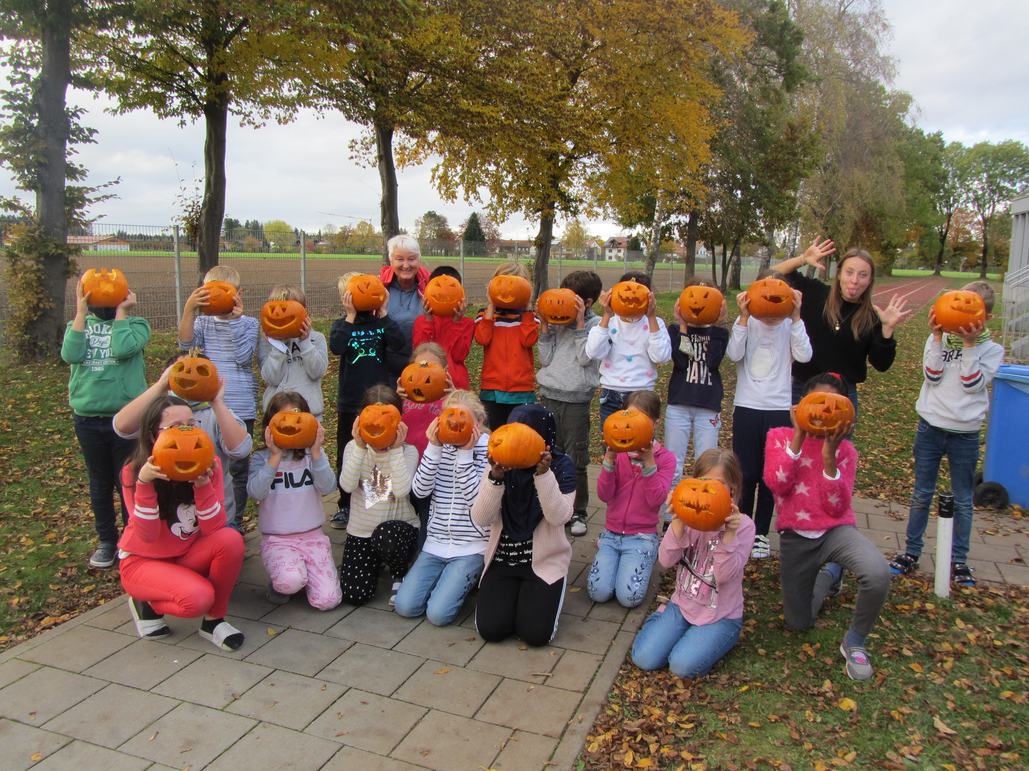
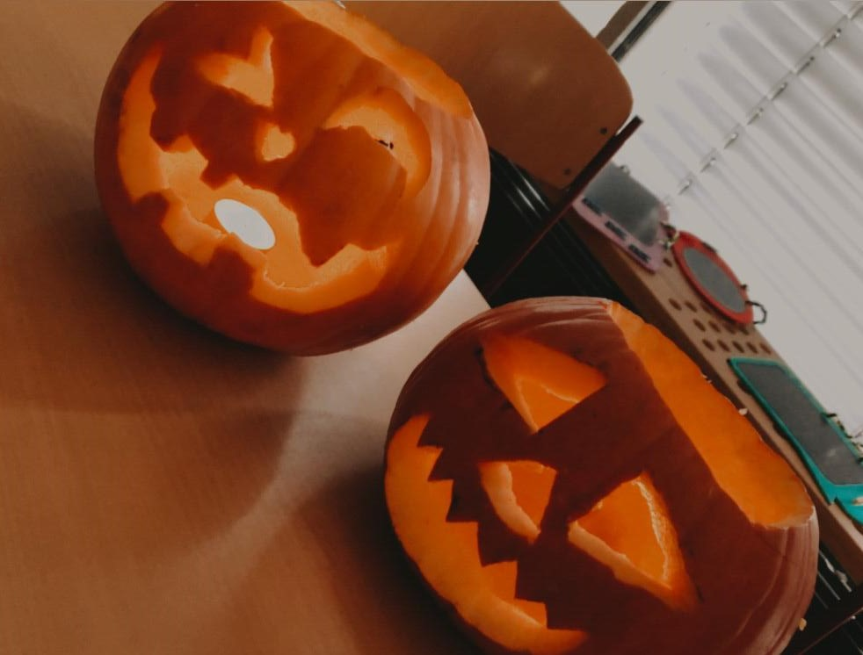
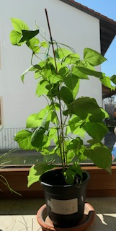
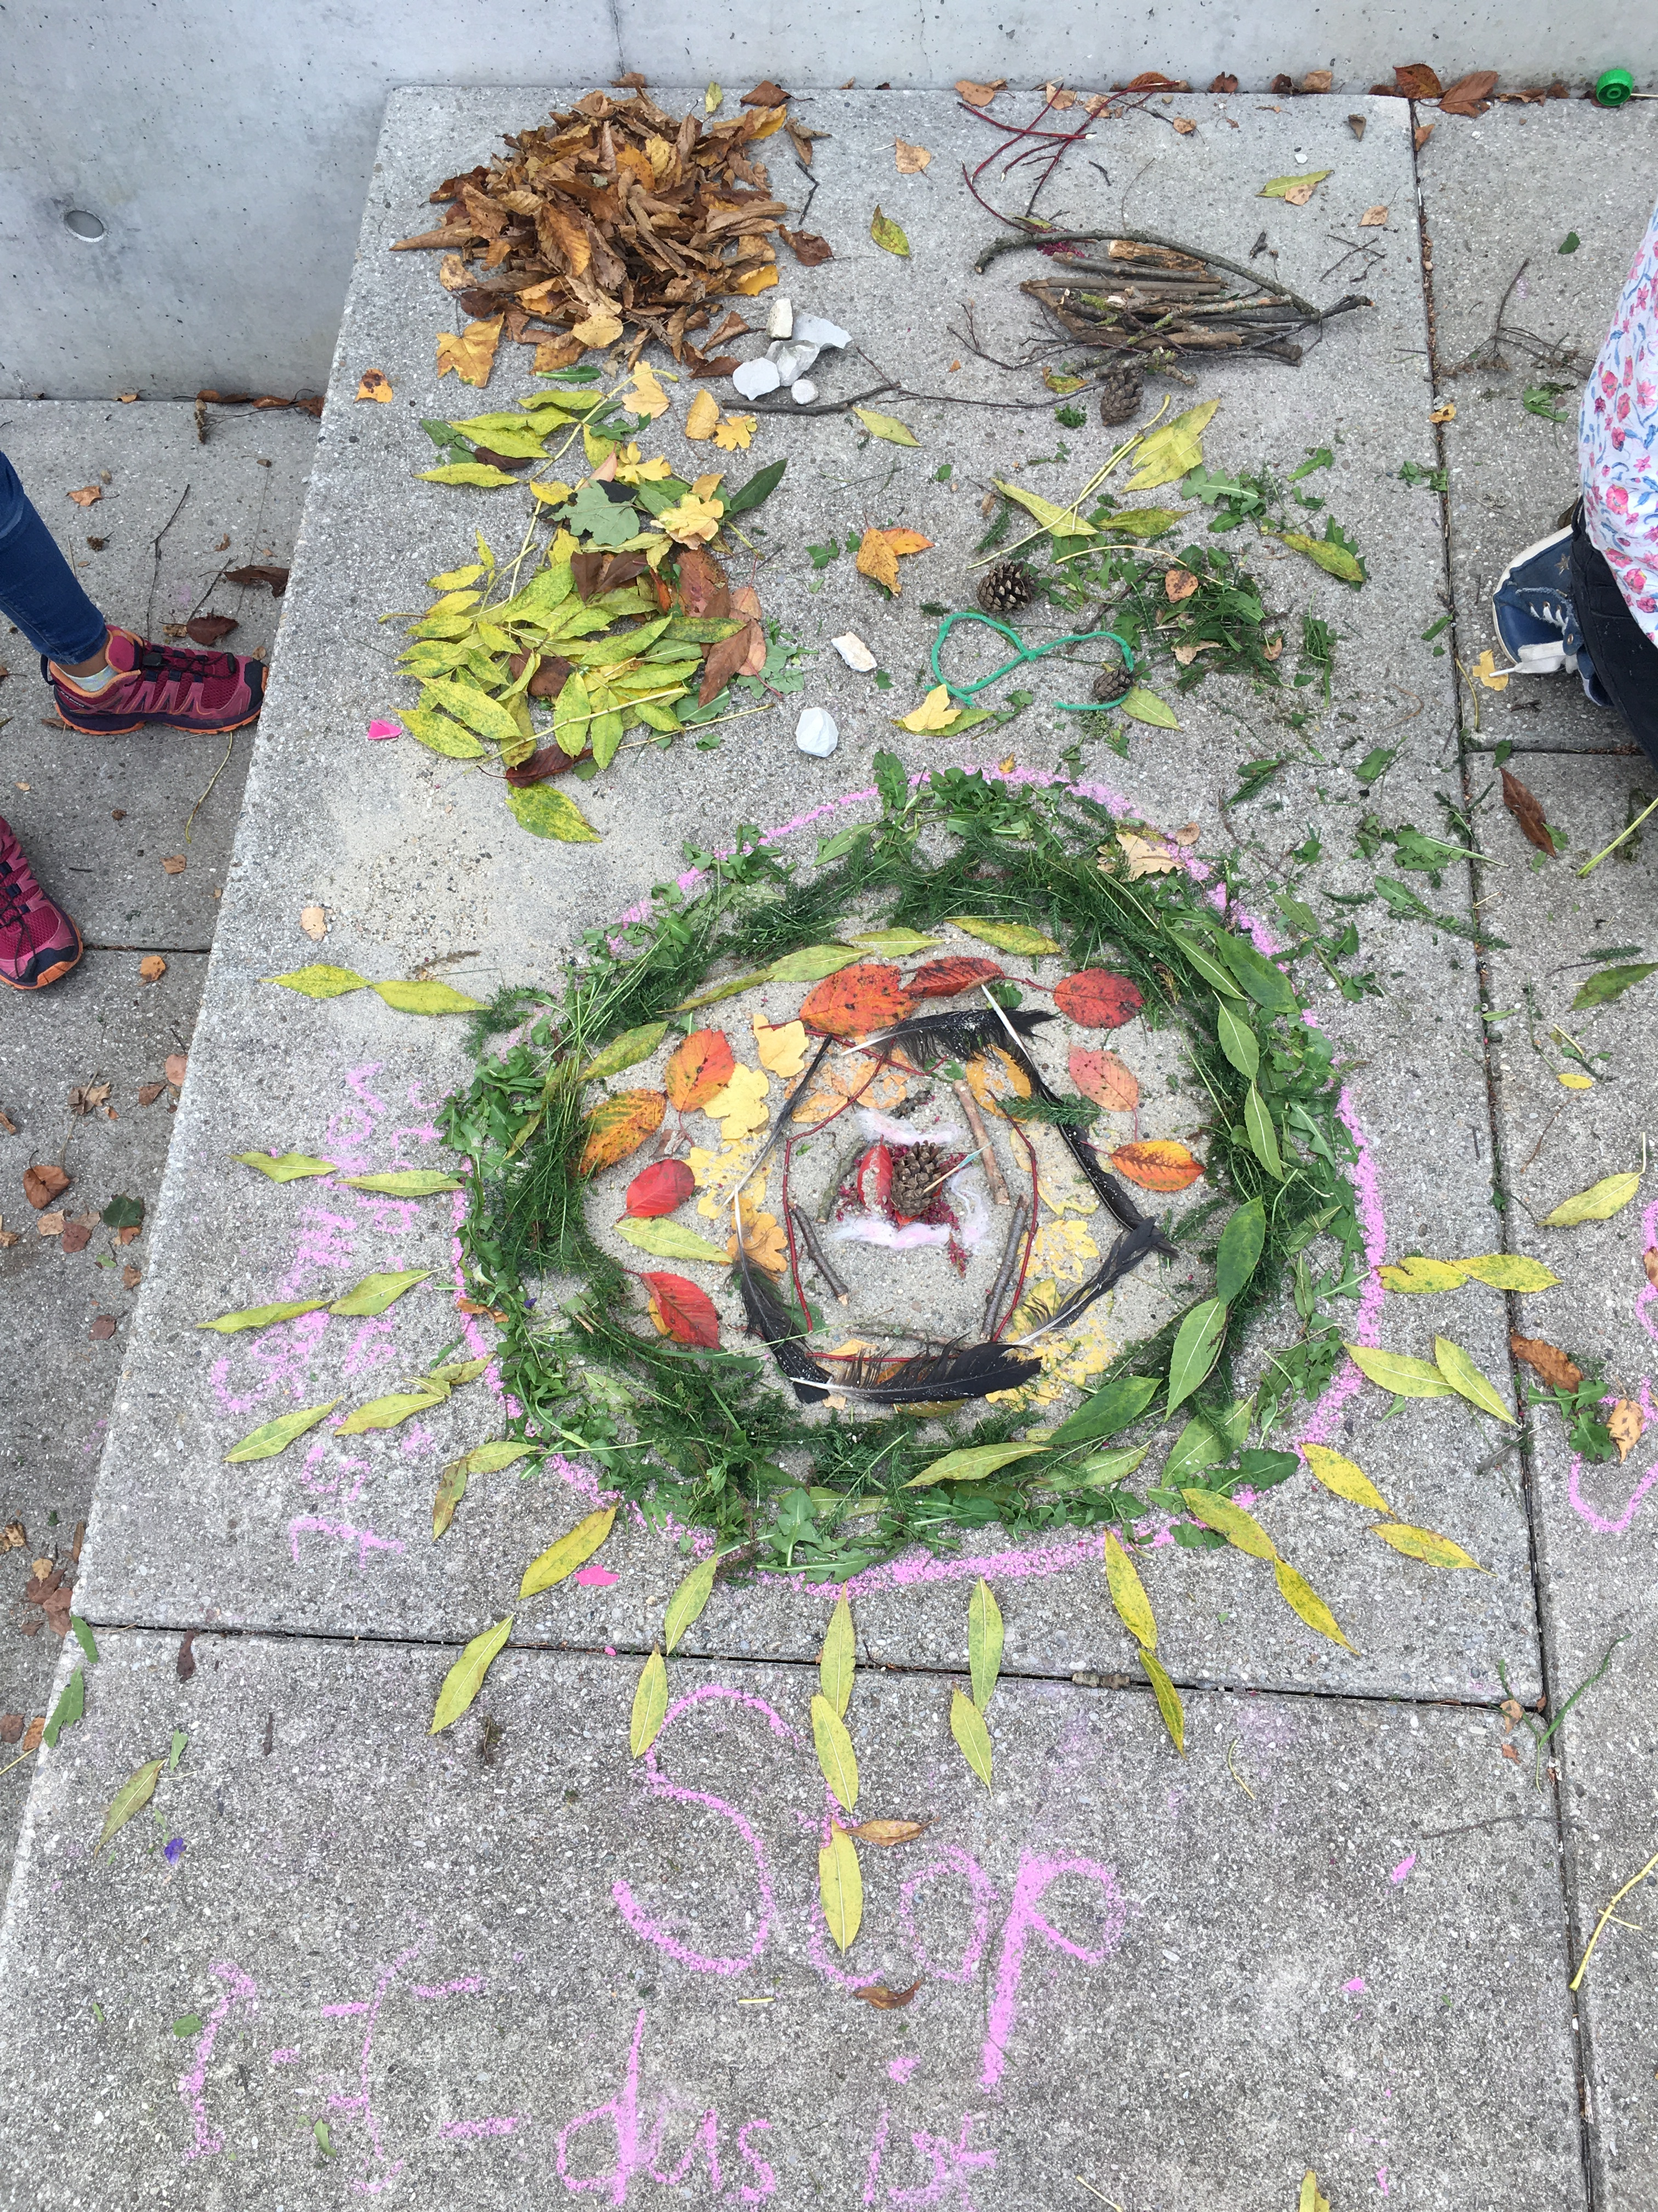
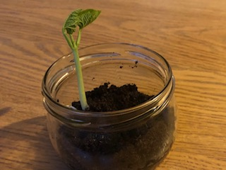
Projekte am Nachmittag

